Slide 1
Gruppo 17
Università degli Studi di
Bologna Scuola di Ingegneria
Esercitazione 7
Java RMI e Riferimenti Remoti RMI Registry Remoto come pagine gialle
Corso di Reti di Calcolatori T
Daniele Magagnoli, Giulia Martina Bal,
Antonio Cassanelli, Gianmiriano Porrazzo
Anno Accademico 2021/2022

Slide 2
 SPECIFICHE:
L’esercitazione chiedeva la realizzazione di un’applicazione C/S, con l’utilizzo di
RMI, progettando un servizio di nomi RegistryRemoto che fornisce un servizio di pagine gialle ad utilizzatori su macchine diverse.
Il RegistryRemoto deve permettere:
Ai server di registrarsi con nome del servizio e localizzazione del deployment. Può essere associato uno dei tag disponibili per avere la possibilità di ricercare una funzionalità in base al tag.
Ai clienti di poter interrogare il RegistryRemoto attraverso i tag che descrivono i servizi

Slide 3
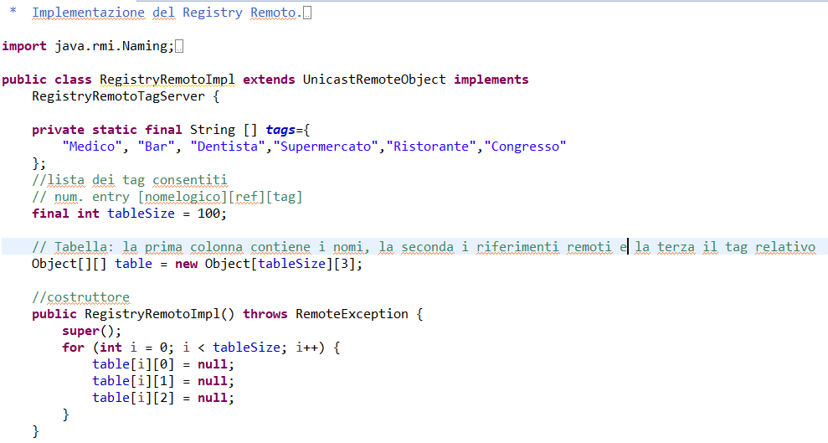
RegistryRemotoImpl

Il RegistryRemoto è realizzato come server RMI. Deve consentire ai clienti con un tag di ottenere dei nomi logici di server.
Il costruttore crea una matrice in cui la prima colonna è formata da nomi, la seconda da riferimenti e la terza da tag.

Slide 4
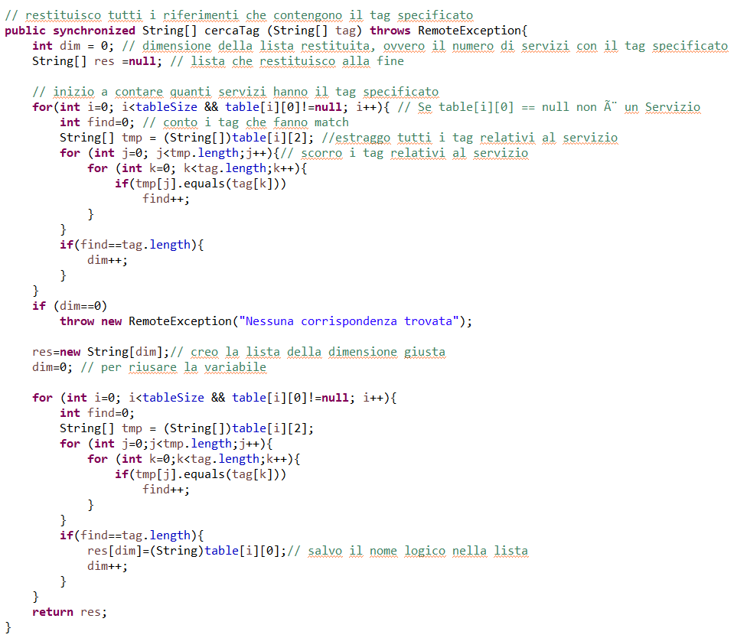
CercaTag

La funzione cerca tag restituisce, in un array di stringhe, tutti i riferimenti che contengono i tag specificati dall’utente. Se non ci sono riferimenti con il tag indicato la funzione lancia una RemoteException, altrimenti crea una lista come risultato di dimensione pari al numero di corrispondenze trovate.

Slide 5
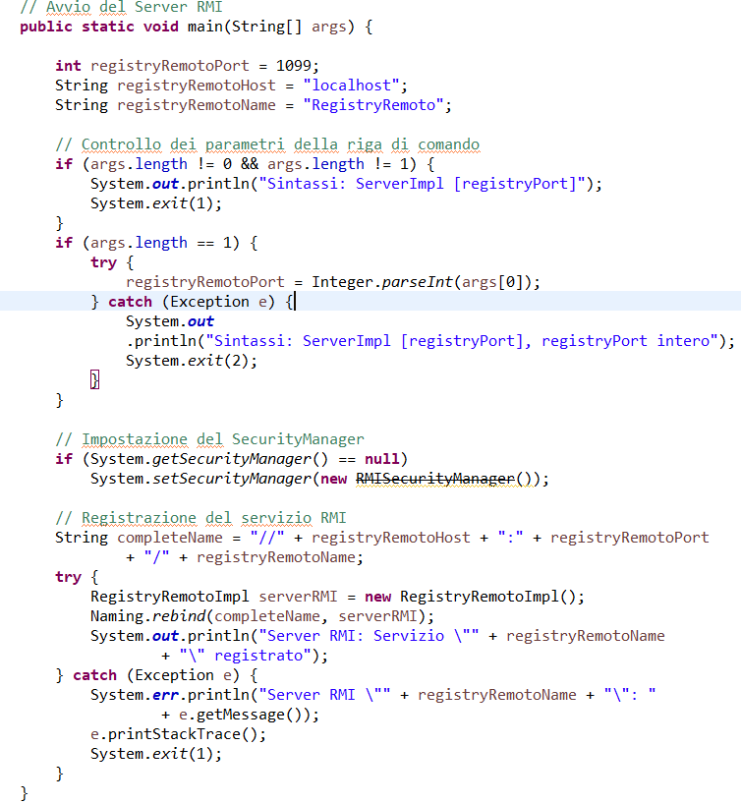
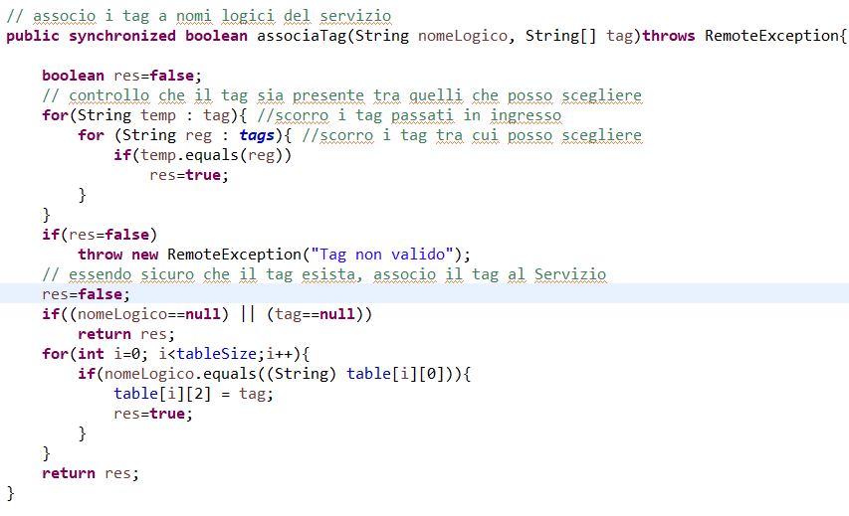
AssociaTag e avvio

La funzione associa tag controlla che il tag sia presente tra quelli scelti e lo inserisce nella matrice. Il RegistryRemoto viene avviato e si collega alla porta 1099 ( di default ) .

Slide 6
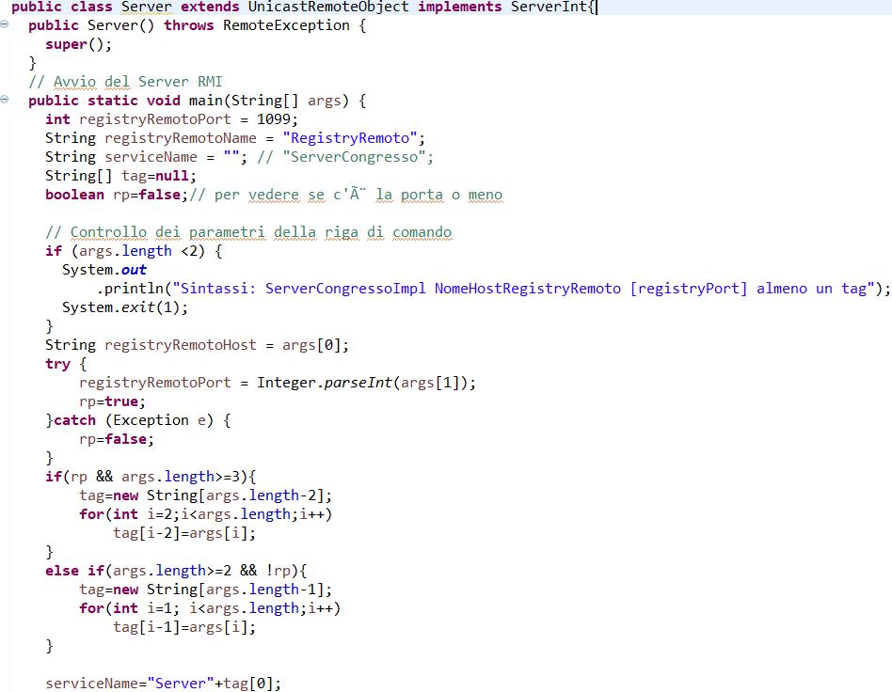
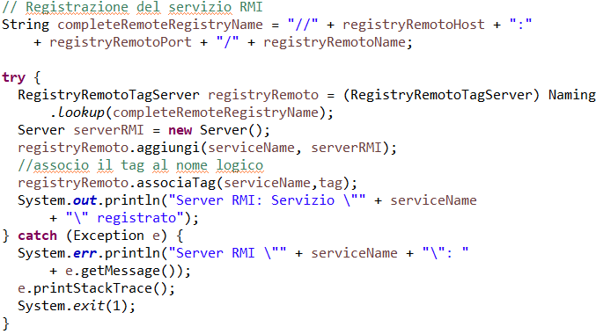
Server

Il server si collega alla porta del registry e successivamente effettua i controlli sui parametri. In questo caso deve essere inserito almeno un tag tra quelli scelti. Dopo l’avvio procede per la registrazione del servizio e associa i tag tramite la funzione associaTag.

Slide 7
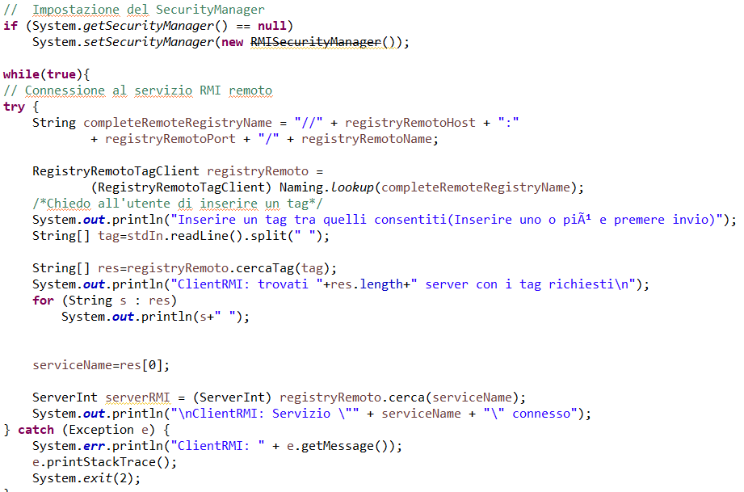
Client

Il Client deve chiedere un servizio remoto al Server al quale si connette attraverso la funzione lookup(). Successivamente chiede all’utente di inserire un tag tra quelli consentiti e tramite la funzione cercaTag implementata in RegistryRemotoImpl ottiene il numero server con i tag inseriti.

Slide 8
CONSIDERAZIONI FINALI


Slide 9
GRAZIE
PER L’ATTENZIONE


